Slide 1
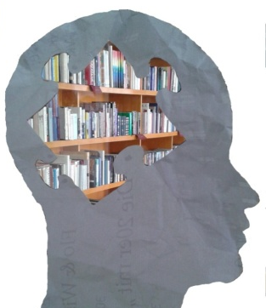
Mestská knižnica v Bratislave pozýva na :
TRÉNING PAMÄTI
Cyklus 8 stretnutí sa uskutoční:
71+
utorky 10 - 11:30 9,16,23,30 október 6,13,20,27 november
-70 stredy 10 - 11:30 10,17,24,31 október 7,14,21,28 november
Kontakt : 02/544 31 316, vitalitamozgu@mestskakniznica.sk

